Slide 1
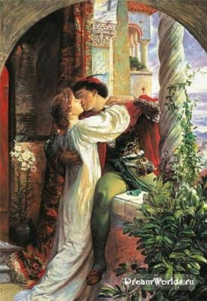
«Ромео и Джульетта»
Балет
С.С.Прокофьева

Slide 2
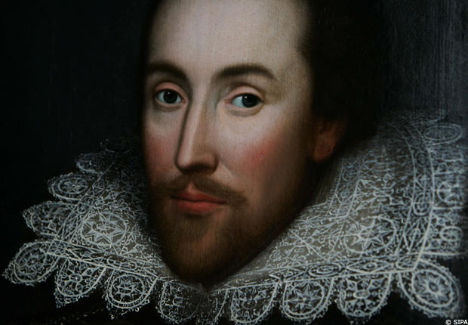
Автор трагедии – У.Шекспир
«Ромео» Шекспира! Боже! Какой сюжет! В нём всё как будто предназначено для музыки!..»
Г.Берлиоз

Slide 3
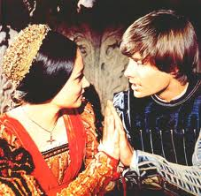
Вспомните, кого из композиторов вдохновила история Ромео и Джульетты на написание музыки?

Slide 4
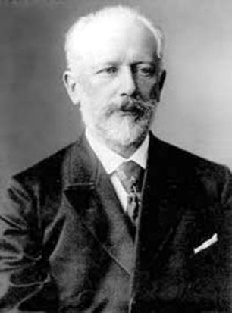
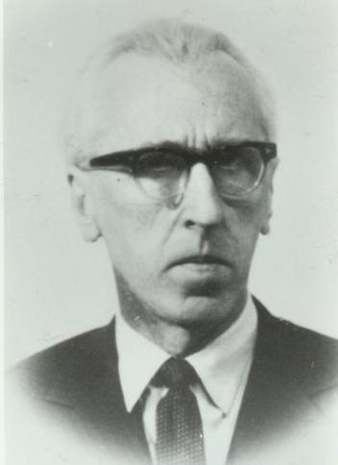
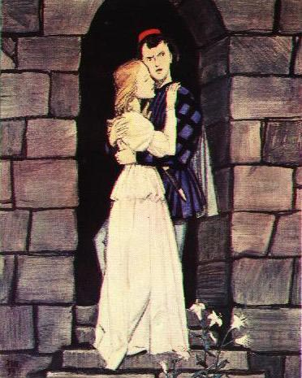
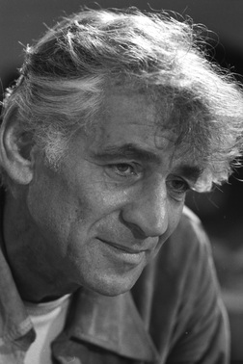
П.И.Чайковский
Увертюра
Д.Б.Кабалевский
БАЛЕТ
Музыкальные зарисовки для
большого симфонического оркестра
Леонард Бернстайн
Мюзикл

Slide 5
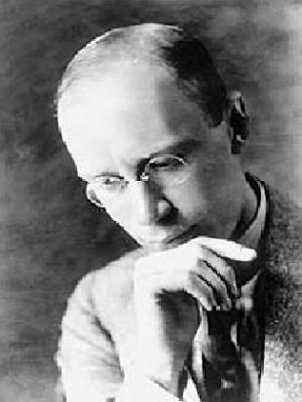
Сергей Сергеевич Прокофьев (1891 – 1953 гг) -
Великий советский композитор, которого по праву называют классиком XX века.

Slide 6
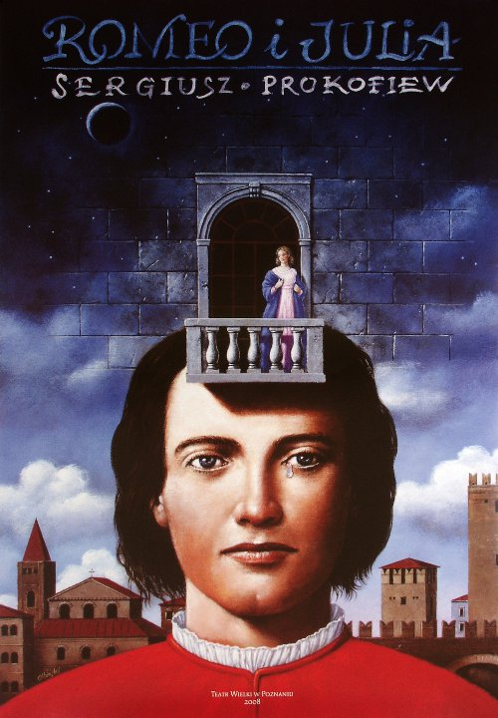
С.С.Прокофьев «Ромео и Джульетта» — балет в 3 актах, 13 картинах с прологом и эпилогом

Slide 7
Премьера балета состоялась в 1938 г. в Брно (Чехословакия). Широкую известность, однако, получила редакция балета, которая была представлена в Кировском театре вЛенинграде в 1940 г.

Slide 8
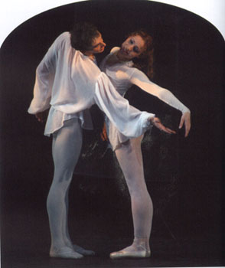
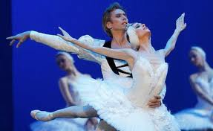
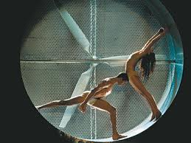
«Ромео и Джульетта» Прокофьева — один из самых популярных балетов двадцатого столетия.

Slide 9
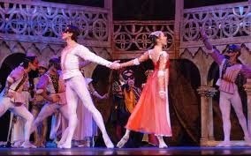
Музыка воспроизводит живые образы шекспировских героев, их страсти, порывы, их драматические столкновения. Форма их свежа и самозабытна, драматургические и музыкально-стилистические образы подчинены содержанию.

Slide 10
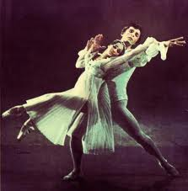
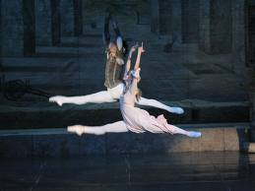
«Ромео и Джульетта» Прокофьева – это богато развитая хореографическая драма со сложной мотивировкой психологических состояний, обилием чётких музыкальных портретов-характеристик.

Slide 11
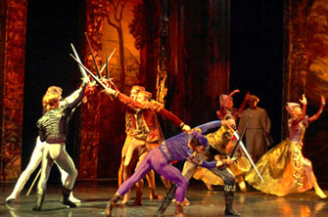
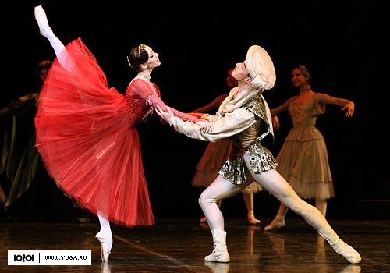
Либретто сжато и убедительно показывает основу шекспировской трагедии.
В нём сохранена основная последовательность сцен (сокращены лишь немногие сцены)

Slide 12
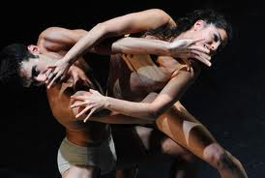
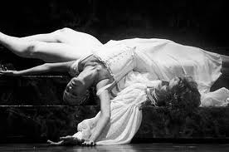
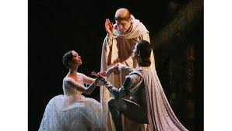
Одним из важнейших драматических средств в балете «Ромео и Джульетта» является лейтмотив – это не краткие мотивы, а развёрнутые эпизоды (например тема смерти, тема вражды, тема любви…)

Slide 13
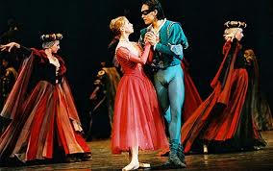
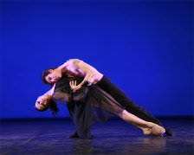
С необычайной щедростью обрисовал композитор мир душевных состояний Ромео и Джульетты (более 10 тем) особенно многогранно охарактеризована Джульетта, превращающаяся из беззаботной девочки в сильную любящую женщину.

Slide 14
Высоко чтимые Капулетти, Глубокоуважаемые Монтекки, Мальчик и девочка - это дети, В мире прославили вас навеки! М.Алигер

